Slide 1


NHIỆT LIỆT CHÀO MỪNG
CÁC EM ĐẾN VỚI BÀI HỌC MỚI!

Slide 2


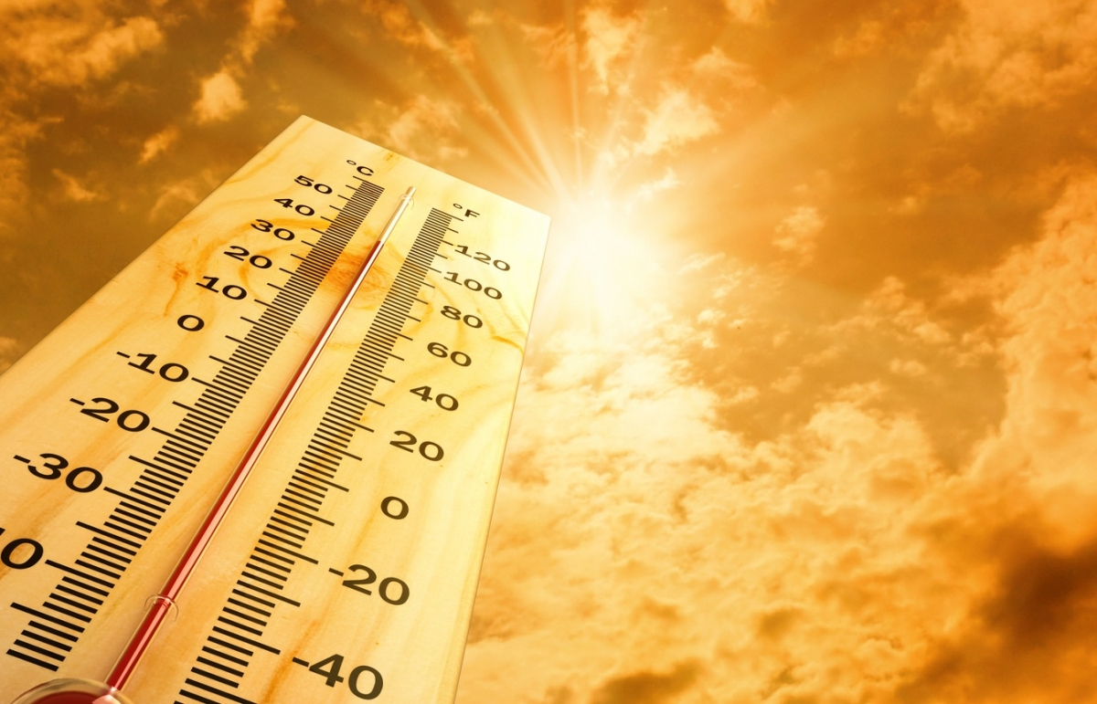
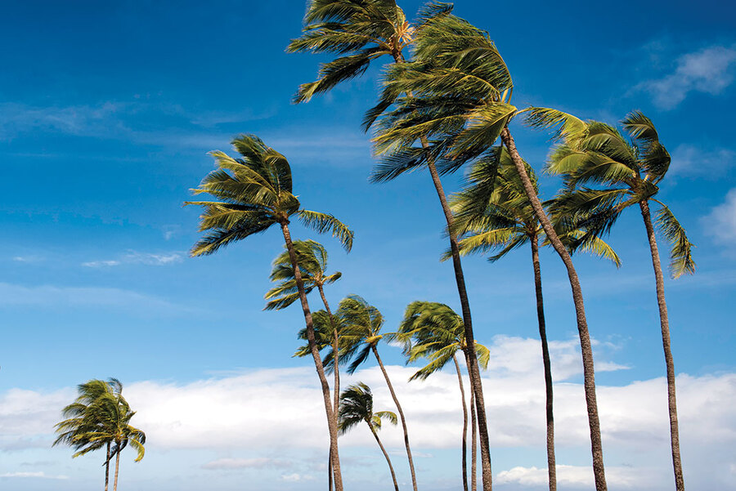
KHỞI ĐỘNG
Nhiệt độ và gió là hai yếu tố luôn cùng được đề cập trong các bản tin dự báo thời tiết. Tuy nhiên, nhiệt độ là đại lượng chỉ có độ lớn, còn gió có cả hướng và độ lớn.

Slide 3

KHỞI ĐỘNG
Với một đơn vị đo, ta có thể dùng số để biểu diễn nhiệt độ. Đối với các đại lượng gồm hướng và độ lớn như vận tốc gió thì sao? Ta có thể dùng đối tượng toán học nào để biểu diễn chúng?

Slide 4


CHƯƠNG IV: VECTƠ
BÀI 7: CÁC KHÁI NIỆM MỞ ĐẦU
(2 Tiết)

Slide 5



NỘI DUNG BÀI HỌC
1. Khái niệm vectơ
2. Hai vectơ cùng phương, cùng hướng, bằng nhau

Slide 6

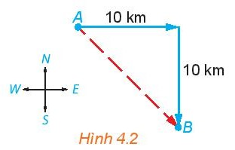

1. Khái niệm vectơ
Tiết 1
HĐ1
Một con tàu khởi hành từ đảo A, đi thẳng về hướng đông 10 km rồi đi thẳng tiếp 10 km về hướng nam thì tới đảo B. Nếu từ đảo A, tàu đi thẳng (không đổi hướng) tới đảo B, thì phải theo hướng nào và quãng đường phải đi dài bao nhiêu kilomet?

Slide 7
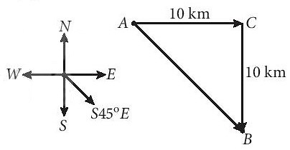

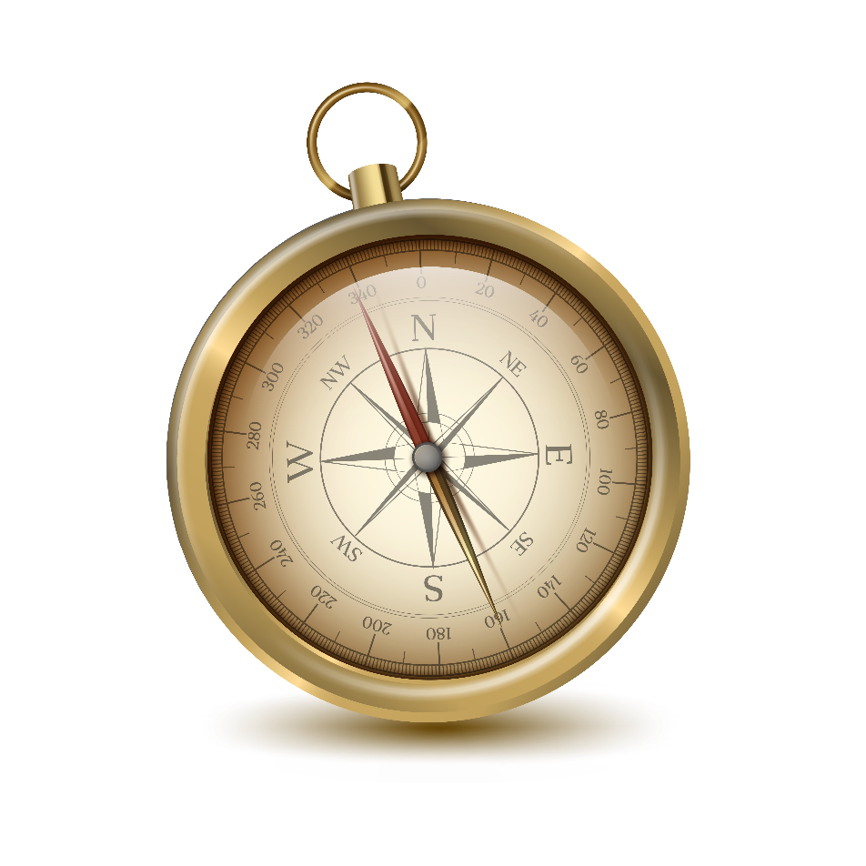
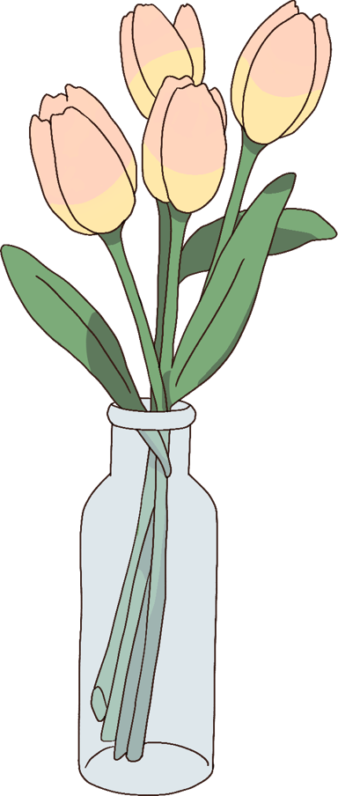

Giải
Gọi điểm mà tàu rẽ là C, khi đó: AC = CB = 10 km.
Suy ra tam giác ACB vuông cân tại C.
Từ đó, $\hat{CAB}$ = $\hat{CBA}$ = 45º và AB = $\sqrt{2}$AC ≈ 14,14km.
Vậy khi tàu chạy thẳng từ A tới B (không đổi hướng), thì tàu phải đi theo hướng S45ºE và phải đi 14,14 km.

Slide 8

Từ điểm A tới B đồng thời có hai yếu tố là độ dài và hướng từ A đến B. Đoạn thẳng mà có hướng như vậy người ta gọi là một vectơ.
A
B
•
•
Khái niệm:
Vectơ là một đoạn thẳng có hướng, nghĩa là, trong hai điểm mút của đoạn thẳng, đã chỉ rõ điểm đầu, điểm cuối.
Độ dài của vectơ là khoảng cách giữa điểm đầu và điểm cuối của vectơ đó.

Slide 9





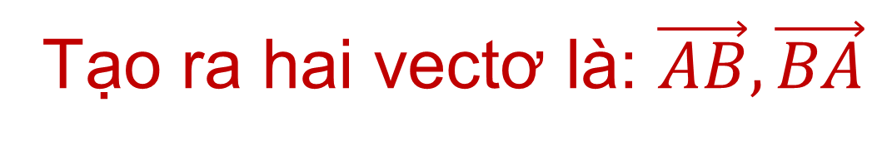


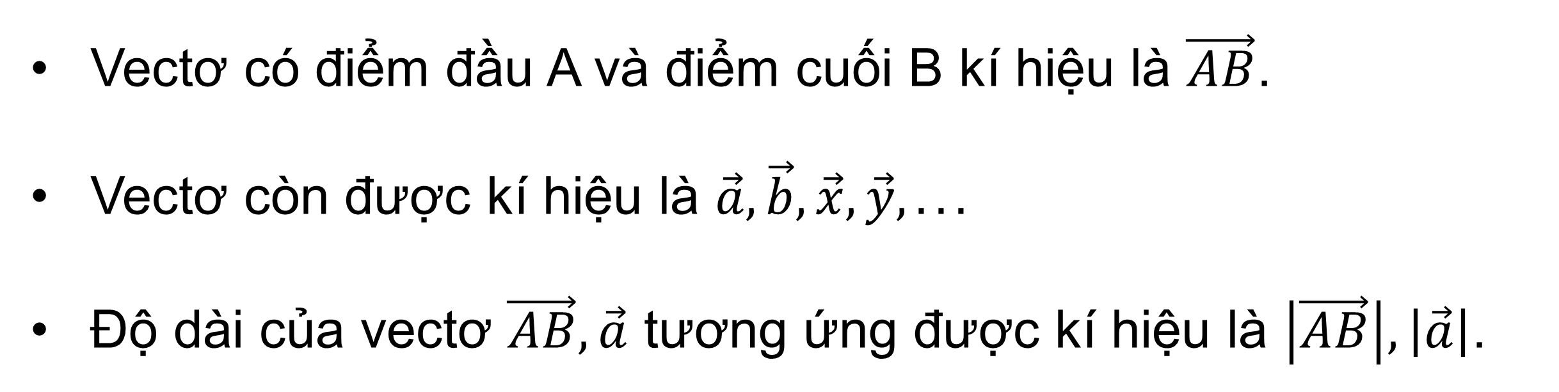
Chú ý
B
A
Vectơ có điểm đầu A và điểm cuối B kí hiệu là $\vec{AB}$.
Vectơ còn được kí hiệu là $\vec{a},\vec{b},\vec{x},\vec{y},...$
Độ dài của vectơ $\vec{AB},\vec{a}$ tương ứng được kí hiệu là $\left|\vec{AB}\right|,\left|\vec{a}\right|$.
•
$$\vec{a}$$
$$\vec{x}$$
$$\vec{y}$$
$$\vec{b}$$
Hai điểm A, B phân biệt thì tạo ra mấy vectơ?
Tạo ra hai vectơ là: $\vec{AB},\vec{BA}$

Slide 10
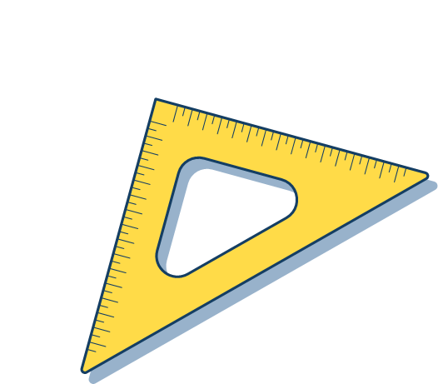
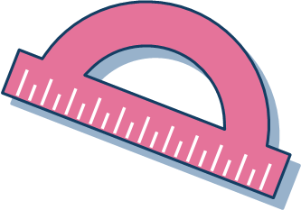
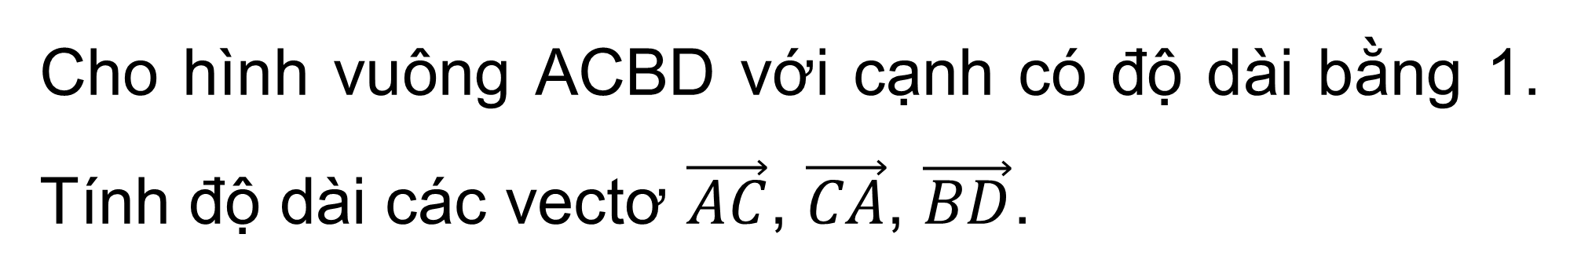
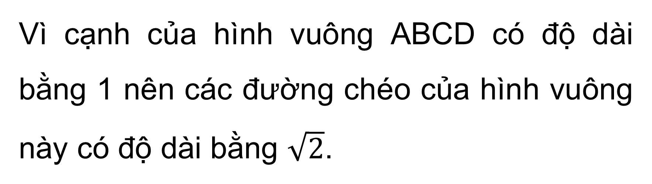
Cho hình vuông ACBD với cạnh có độ dài bằng 1. Tính độ dài các vectơ $\vec{AC}$, $\vec{CA}$, $\vec{BD}$.
Ví dụ 1
Giải
B
C
Vì cạnh của hình vuông ABCD có độ dài bằng 1 nên các đường chéo của hình vuông này có độ dài bằng $\sqrt{2}$.
A
D
Vậy |$\vec{AC}$| = AC = $\sqrt{2}$, |$\vec{CA}$| = CA = $\sqrt{2}$, |$\vec{BD}$| = BD = $\sqrt{2}$.

Slide 11


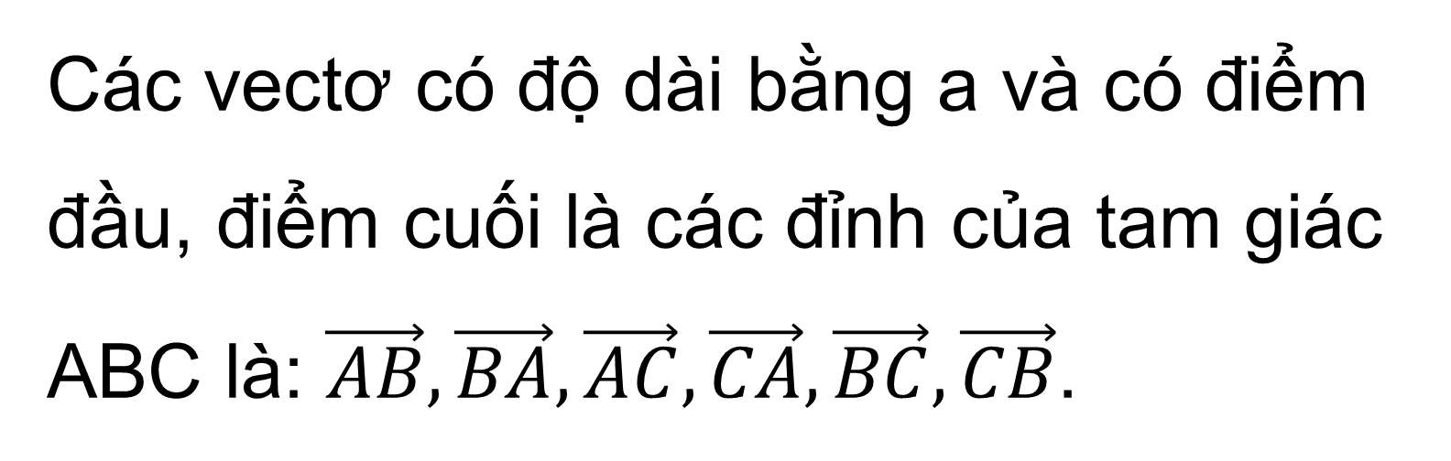
Luyện tập 1: Cho tam giác đều ABC với cạnh có độ dài bằng a. Hãy chỉ ra các vectơ có độ dài bằng a và có điểm đầu, điểm cuối là các đỉnh của tam giác ABC.
Giải
A
Các vectơ có độ dài bằng a và có điểm đầu, điểm cuối là các đỉnh của tam giác ABC là: $\vec{AB},\vec{BA},\vec{AC},\vec{CA},\vec{BC},\vec{CB}$.
B
C

Slide 12
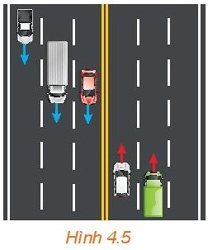

2. Hai vectơ cùng phương, cùng hướng, bằng nhau
HĐ2
Quan sát các làn đường trong Hình 4.5 và cho biết những nhận xét nào sau đây là đúng:
a) Các làn đường song song với nhau.
b) Các xe chạy theo cùng một hướng.
c) Hai xe bất kì đều chạy theo cùng một hướng hoặc hai hướng ngược nhau.

Slide 13

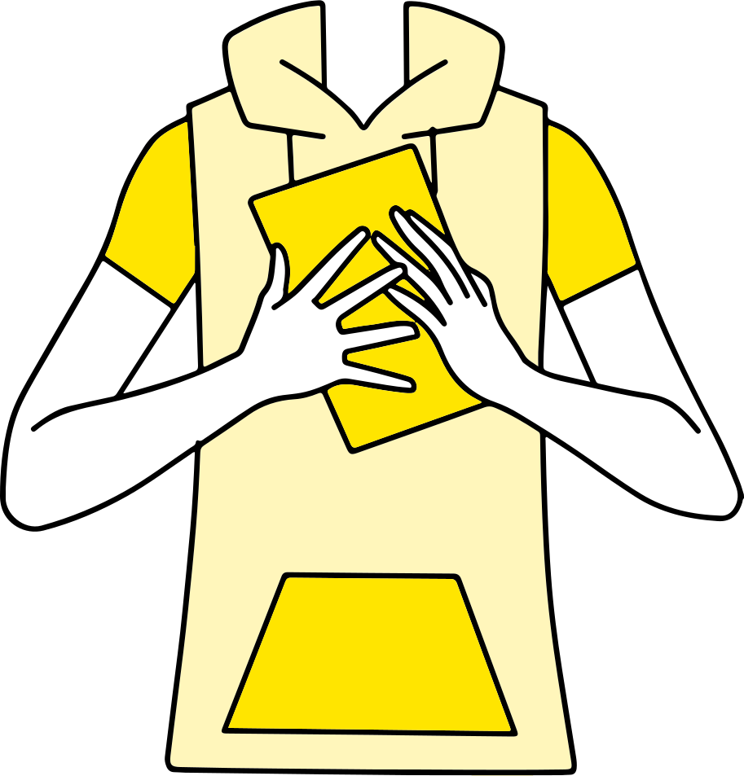
2. Hai vectơ cùng phương, cùng hướng, bằng nhau
Chỉ khi hai xe di chuyển trên hai làn đường song song ta mới xét tới sự cùng hướng hay ngược hướng của chúng.

Slide 14


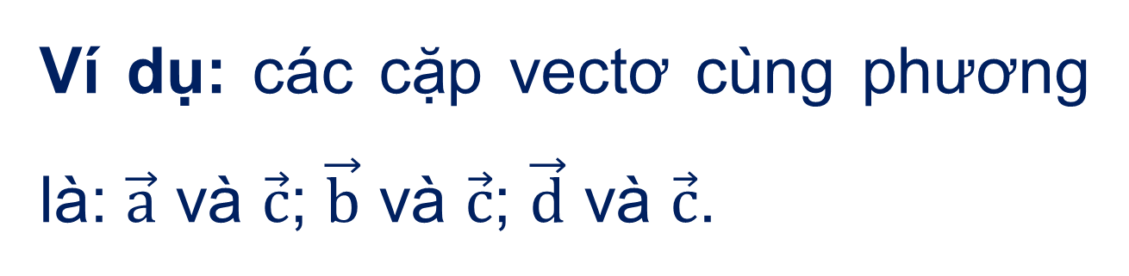



$$\vec{a}$$
Kết luận
$$\vec{c}$$
$$\vec{b}$$
Đường thẳng đi qua điểm đầu và điểm cuối của một vectơ được gọi là giá của vectơ đó.
Hai vectơ được gọi là cùng phương nếu chúng có giá song song hoặc trùng nhau.
$$\vec{d}$$
Ví dụ: các cặp vectơ cùng phương là: $\vec{a}$ và $\vec{c}$; $\vec{b}$ và $\vec{c}$; $\vec{d}$ và $\vec{c}$.
Em hãy kể tiếp các cặp vectơ cùng phương của hình trên.

Slide 15
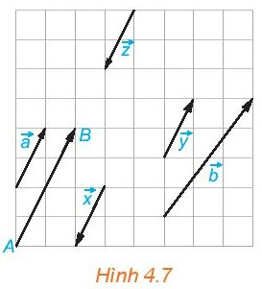

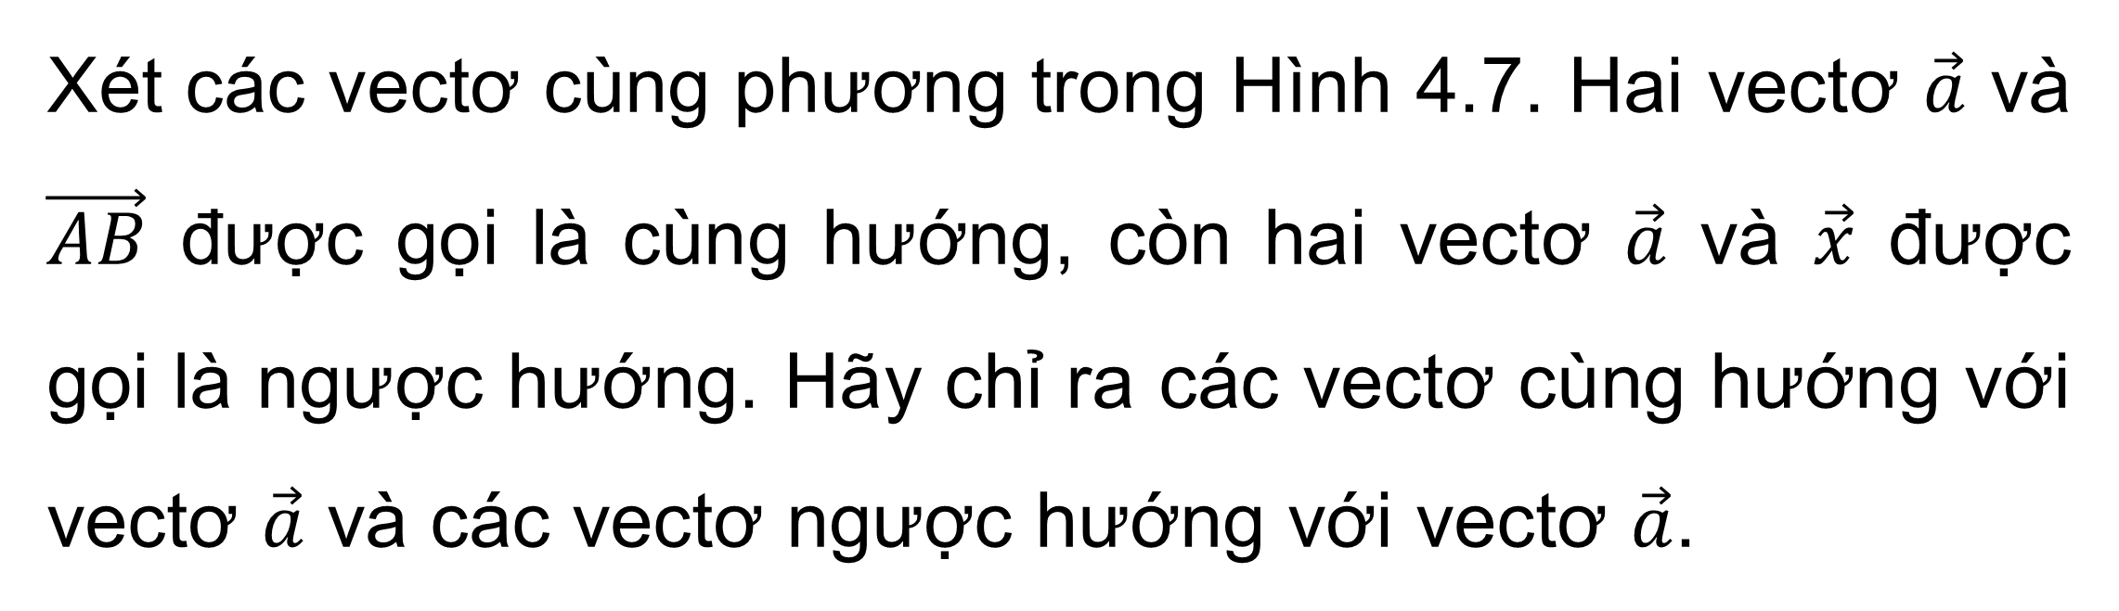
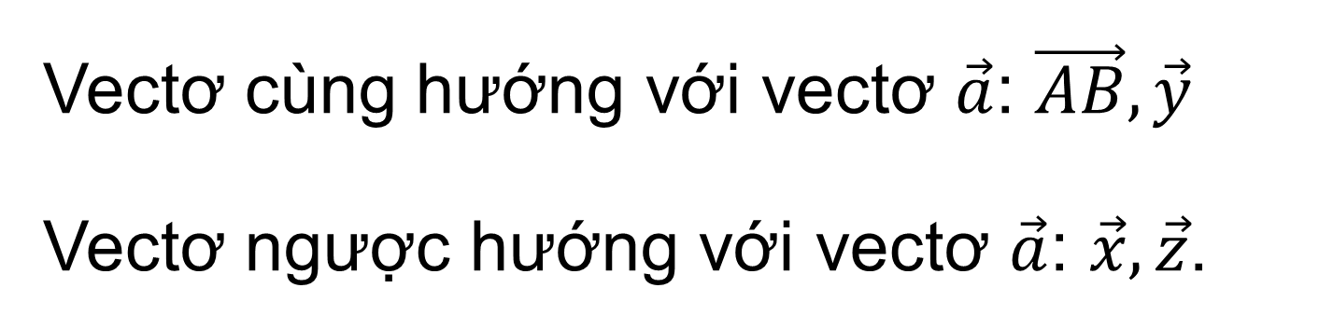
Xét các vectơ cùng phương trong Hình 4.7. Hai vectơ $\vec{a}$ và $\vec{AB}$ được gọi là cùng hướng, còn hai vectơ $\vec{a}$ và $\vec{x}$ được gọi là ngược hướng. Hãy chỉ ra các vectơ cùng hướng với vectơ $\vec{a}$ và các vectơ ngược hướng với vectơ $\vec{a}$.
HĐ3
Giải
Vectơ cùng hướng với vectơ $\vec{a}$: $\vec{AB},\vec{y}$
Vectơ ngược hướng với vectơ $\vec{a}$: $\vec{x},\vec{z}$.

Slide 16
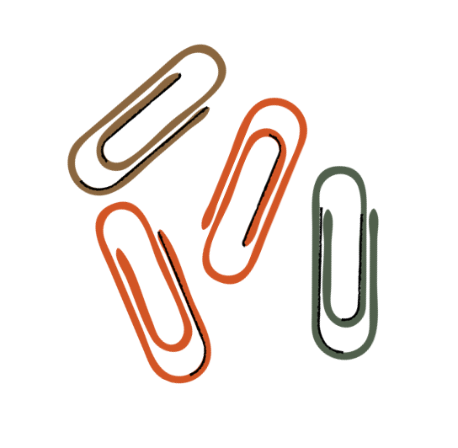

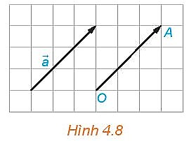

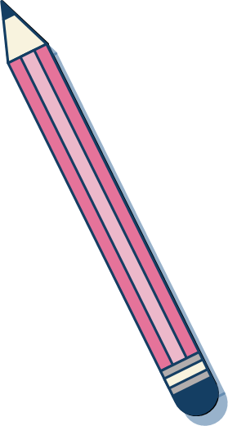
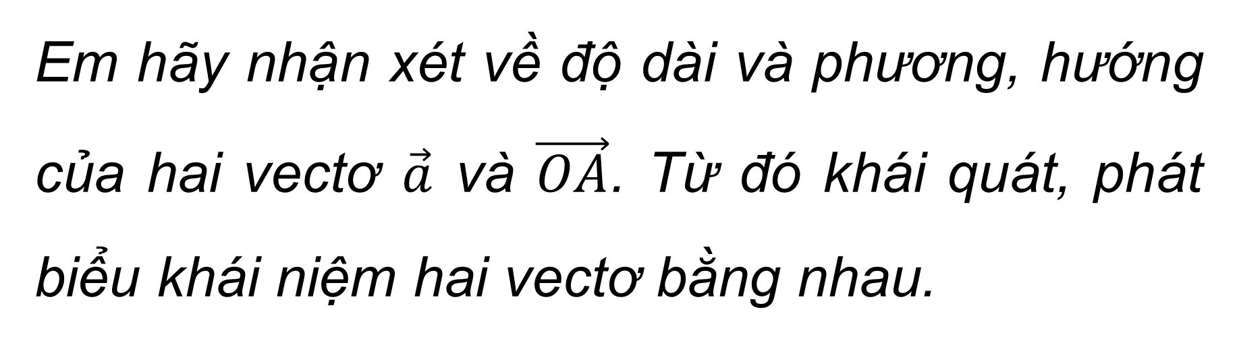
Em hãy nhận xét về độ dài và phương, hướng của hai vectơ $\vec{a}$ và $\vec{OA}$. Từ đó khái quát, phát biểu khái niệm hai vectơ bằng nhau.
Vậy hai vectơ $\vec{a}$ và $\vec{AO}$ có bằng nhau không? Vì sao?
Không bằng nhau, vì hai vectơ không cùng hướng.

Slide 17


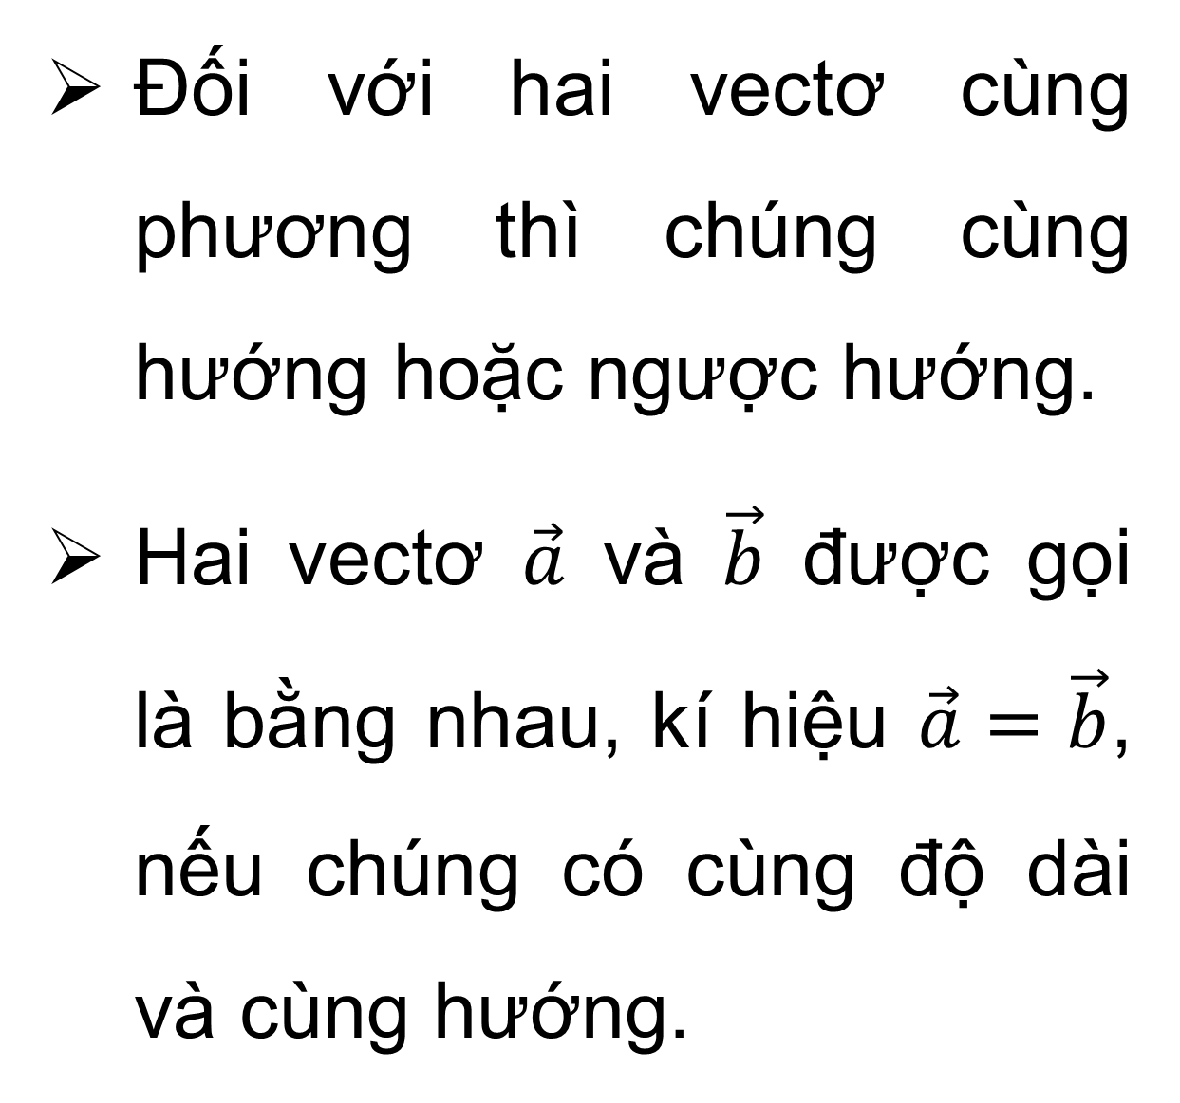
Kết luận
Đối với hai vectơ cùng phương thì chúng cùng hướng hoặc ngược hướng.
Hai vectơ $\vec{a}$ và $\vec{b}$ được gọi là bằng nhau, kí hiệu $\vec{a}=\vec{b}$, nếu chúng có cùng độ dài và cùng hướng.
Ta chỉ xét cùng hướng và ngược hướng khi nào?
Chỉ khi hai vectơ cùng phương thì ta mới xét tới chúng cùng hướng hay ngược hướng.

Slide 18



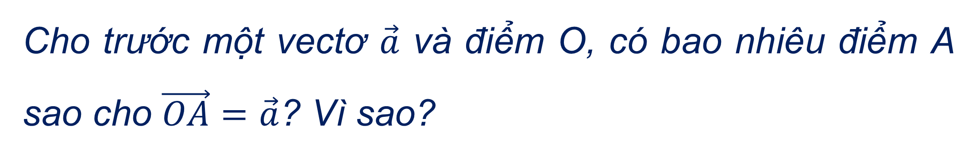
Cho trước một vectơ $\vec{a}$ và điểm O, có bao nhiêu điểm A sao cho $\vec{OA}=\vec{a}$? Vì sao?
Có duy nhất một điểm A, vì áp dụng tiên đề Euclid, qua điểm O chỉ có duy nhất một đường thẳng song song với đường thẳng là giá của vectơ $\vec{a}$.

Slide 19

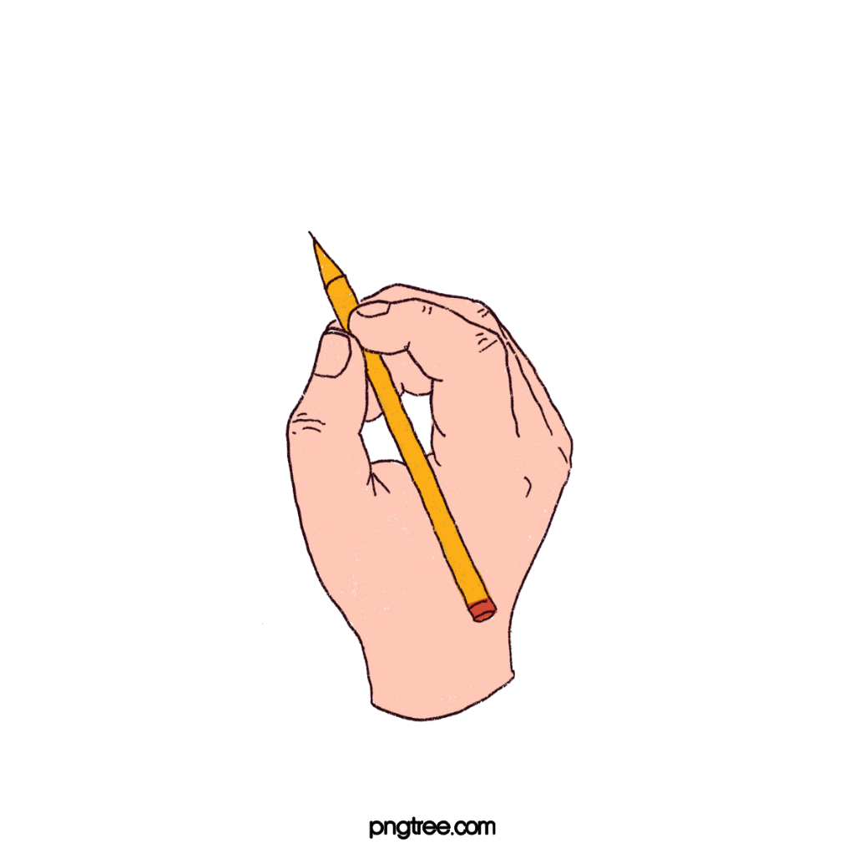


Xét các vectơ có điểm đầu và điểm cuối trùng nhau (ví dụ: $\vec{AA}$, $\vec{BB}$, $\vec{MM}$), gọi là vectơ-không.
Quy ước vectơ không có độ dài bằng 0, cùng hướng, cùng phương với mọi vectơ.
Các vectơ-không có cùng độ dài và cùng hướng nên bằng nhau và được kí hiệu chung là $\vec{0}$.
Với mỗi điểm O và vectơ $\vec{a}$ cho trước, có duy nhất điểm A sao cho $\vec{OA}$ = $\vec{a}$.
Chú ý

Slide 20

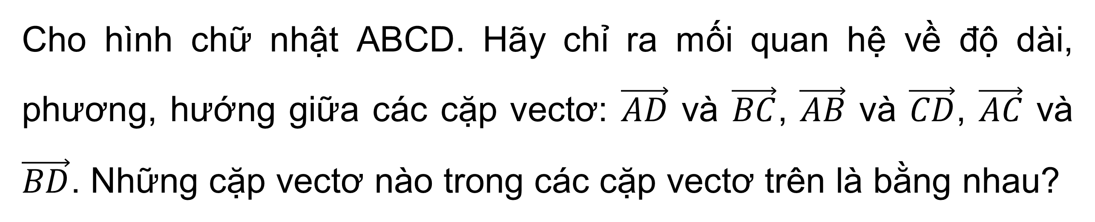
Ví dụ 2:
Cho hình chữ nhật ABCD. Hãy chỉ ra mối quan hệ về độ dài, phương, hướng giữa các cặp vectơ: $\vec{AD}$ và $\vec{BC}$, $\vec{AB}$ và $\vec{CD}$, $\vec{AC}$ và $\vec{BD}$. Những cặp vectơ nào trong các cặp vectơ trên là bằng nhau?
A
B
D
C

Slide 21


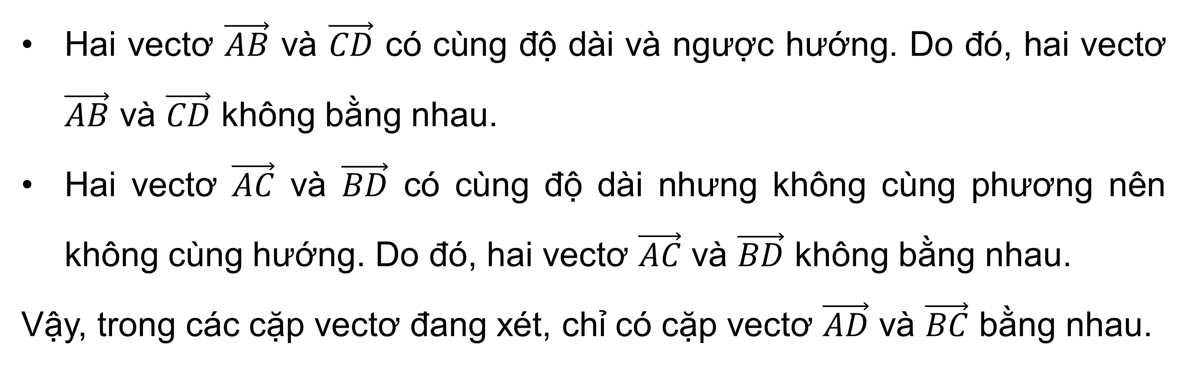
Giải
A
B
Hai vectơ $\vec{AD}$ và $\vec{BC}$ có cùng độ dài và cùng hướng. Do đó, hai vectơ $\vec{AD}$ và $\vec{BC}$ bằng nhau.
D
C
Hai vectơ $\vec{AB}$ và $\vec{CD}$ có cùng độ dài và ngược hướng. Do đó, hai vectơ $\vec{AB}$ và $\vec{CD}$ không bằng nhau.
Hai vectơ $\vec{AC}$ và $\vec{BD}$ có cùng độ dài nhưng không cùng phương nên không cùng hướng. Do đó, hai vectơ $\vec{AC}$ và $\vec{BD}$ không bằng nhau.
Vậy, trong các cặp vectơ đang xét, chỉ có cặp vectơ $\vec{AD}$ và $\vec{BC}$ bằng nhau.

Slide 22


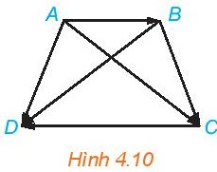
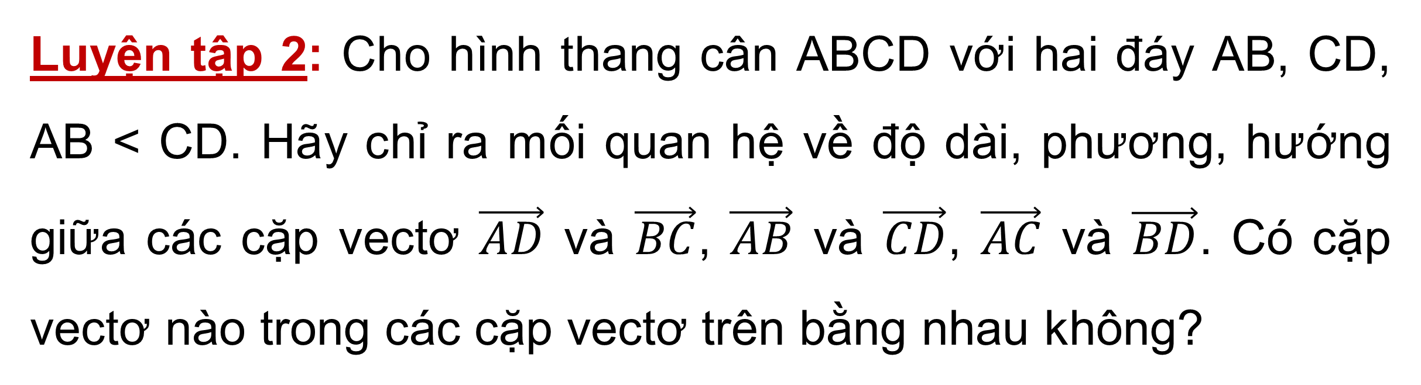
Hoàn thành Luyện tập 2 theo nhóm đôi.
Luyện tập 2: Cho hình thang cân ABCD với hai đáy AB, CD, AB < CD. Hãy chỉ ra mối quan hệ về độ dài, phương, hướng giữa các cặp vectơ $\vec{AD}$ và $\vec{BC}$, $\vec{AB}$ và $\vec{CD}$, $\vec{AC}$ và $\vec{BD}$. Có cặp vectơ nào trong các cặp vectơ trên bằng nhau không?

Slide 23
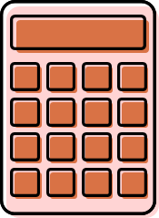
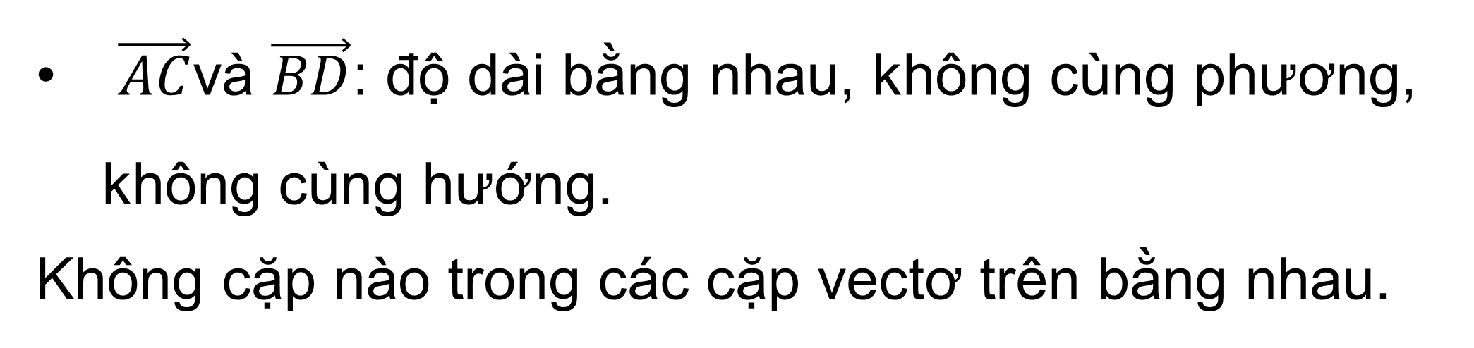

Giải
$\vec{AD}$và $\vec{BC}$: độ dài bằng nhau, không cùng phương, không cùng hướng.
$\vec{AB}$và $\vec{CD}$: độ dài khác nhau, AB < CD, cùng phương, ngược hướng.
$\vec{AC}$và $\vec{BD}$: độ dài bằng nhau, không cùng phương, không cùng hướng.
Không cặp nào trong các cặp vectơ trên bằng nhau.

Slide 24

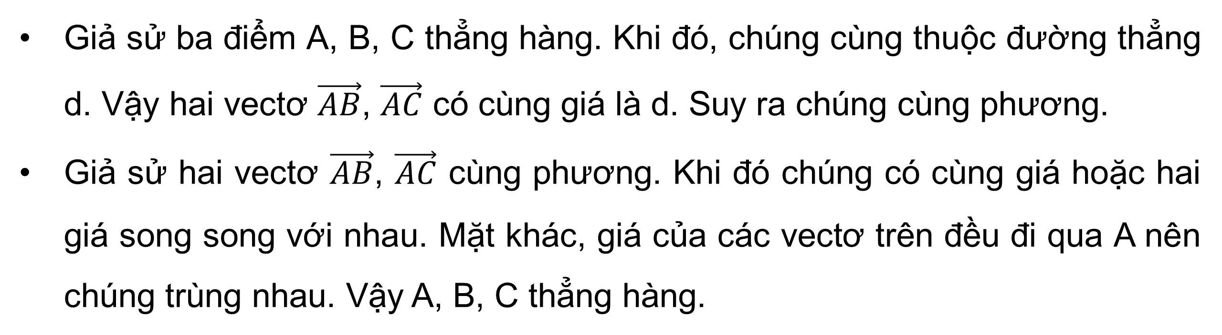
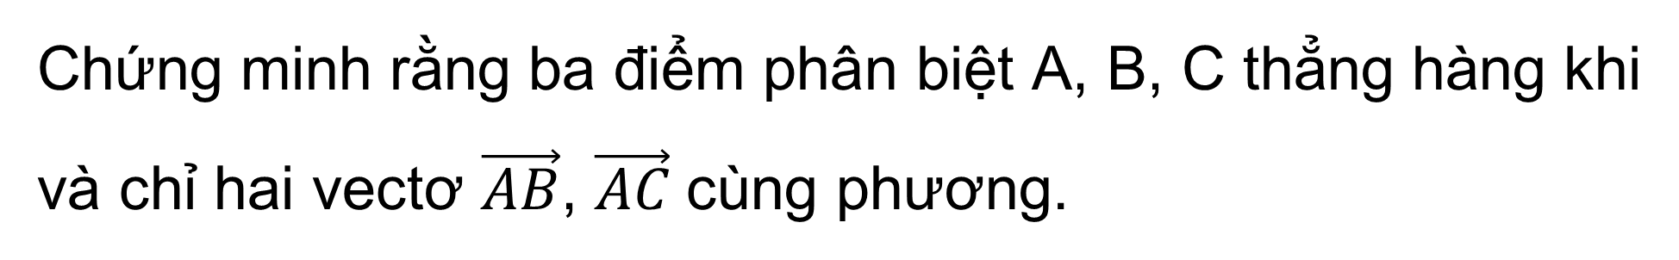
Tiết 2
Chứng minh rằng ba điểm phân biệt A, B, C thẳng hàng khi và chỉ hai vectơ $\vec{AB}$, $\vec{AC}$cùng phương.
Ví dụ 3
Giải
Giả sử ba điểm A, B, C thẳng hàng. Khi đó, chúng cùng thuộc đường thẳng d. Vậy hai vectơ $\vec{AB}$, $\vec{AC}$ có cùng giá là d. Suy ra chúng cùng phương.
Giả sử hai vectơ $\vec{AB}$, $\vec{AC}$ cùng phương. Khi đó chúng có cùng giá hoặc hai giá song song với nhau. Mặt khác, giá của các vectơ trên đều đi qua A nên chúng trùng nhau. Vậy A, B, C thẳng hàng.

Slide 25


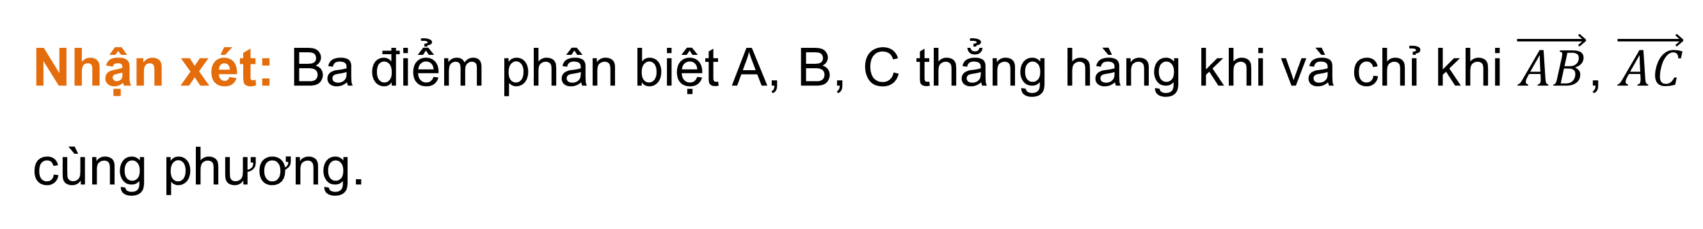
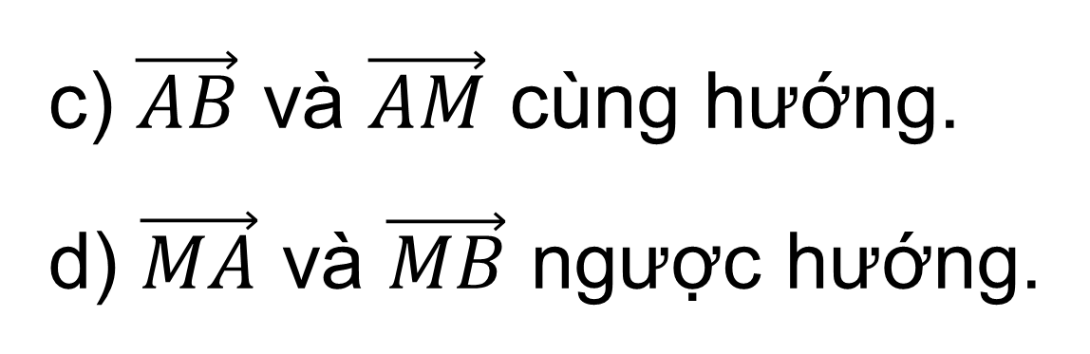
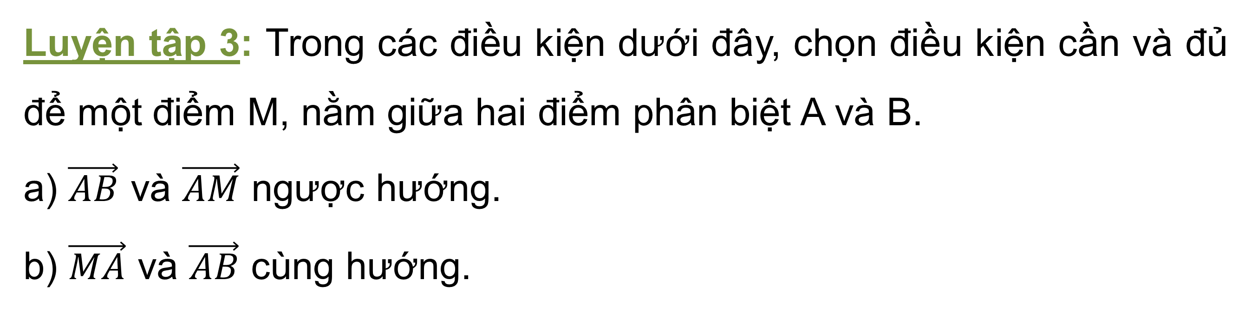
Nhận xét: Ba điểm phân biệt A, B, C thẳng hàng khi và chỉ khi $\vec{AB}$, $\vec{AC}$ cùng phương.
A
B
C
A
C
B
Luyện tập 3: Trong các điều kiện dưới đây, chọn điều kiện cần và đủ để một điểm M, nằm giữa hai điểm phân biệt A và B.
a) $\vec{AB}$ và $\vec{AM}$ ngược hướng.
b) $\vec{MA}$ và $\vec{AB}$ cùng hướng.
c) $\vec{AB}$ và $\vec{AM}$ cùng hướng.
d) $\vec{MA}$ và $\vec{MB}$ ngược hướng.

Slide 26

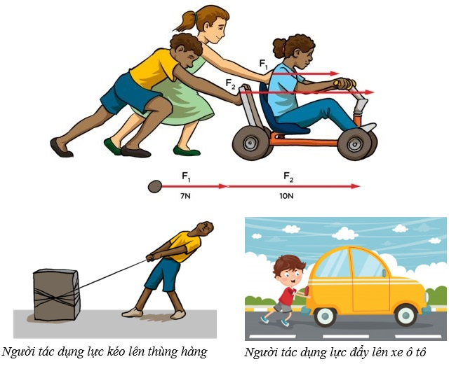

Ví dụ: lực, vận tốc, gia tốc,…
Trong vật lí, có đại lượng nào có độ lớn và hướng không? Cho ví dụ?

Slide 27

Chú ý
Ta có thể dùng vectơ để biểu diễn các đại lượng như lực, vận tốc, gia tốc. Hướng của vectơ chỉ hướng của đại lượng, độ dài của vectơ thể hiện cho độ lớn của đại lượng và được lấy tỉ lệ với độ lớn của đại lượng.
Ví dụ: trên hình ảnh trên, độ lớn của lực ${\vec{F}}_{1},{\vec{F}}_{2}$ lần lượt là 7 và 10, thì độ dài khi biểu diễn hai vectơ thể hiện ${\vec{F}}_{1},{\vec{F}}_{2}$ sẽ có tỉ lệ độ dài là 7 : 10.

Slide 28



Ví dụ 4
Một vật A được thả chìm hoàn toàn dưới đáy một cốc chất lỏng. Biết rằng trong ba cách biểu diễn lực đẩy Archimedes (Ác-si-mét) $\vec{F}$ và trọng lực $\vec{P}$ tác động lên vật A ở Hình 4.11, có một cách biểu diễn đúng.
Hãy chỉ ra mối quan hệ giữa trọng lượng riêng của vật A và trọng lượng riêng của chất lỏng trong cốc.

Slide 29

Giải
Lực đẩy Archimedes và trọng lực tác động lên vật A theo phương thẳng đứng, hai lực này cùng phương nhưng ngược hướng. Do đó, Hình 4.11a không đúng. Vật A chìm xuống đáy nên trọng lực P (có hướng từ trên xuống) lớn hơn lực đẩy Archimedes F (có hướng từ dưới lên). Do vậy, Hình 4.11c không đúng.
Vậy hình biểu diễn đúng là Hình 4.11b. Theo đó, vectơ biểu diễn lực $\vec{P}$ có độ dài gấp 3 lần độ dài của vectơ biểu diễn lực $\vec{F}$.

Slide 30

Giải
Độ lớn của trọng lực và lực đẩy Archimedes tác động lên A là: |$\vec{P}$| = d’. V, |$\vec{F}$| = d. V, trong đó V (m³) là thể tích của vật A và d’, d (N/m³) tương ứng là trọng lượng riêng của vật A và của chất lỏng. Do |$\vec{P}$| = 3|$\vec{F}$| (theo H.4.11b) nên d’ = 3d.
Vậy trọng lượng riêng của vật A gấp 3 lần trọng lượng riêng của chất lỏng trong cốc.

Slide 31


Vận dụng: Hai ca nô A và B chạy trên sông với các vận tốc riêng có cùng độ lớn là 15 km/h. Tuy vậy, ca nô A chạy xuôi dòng còn canô B chạy ngược dòng. Vận tốc của dòng nước trên sông là 3 km/h.
a) Hãy thể hiện trên hình vẽ, vectơ vận tốc $\vec{v}$ của dòng nước và các vectơ vận tốc thực tế $\vec{v_{a}}$, $\vec{v_{b}}$ của các ca nô A, B.
b) Trong các vectơ $\vec{v}$, $\vec{v_{a}}$, $\vec{v_{b}}$ những cặp vectơ nào cùng phương và những cặp vectơ nào ngược hướng?

Slide 32




Giải
a) Độ lớn của vectơ vận tốc $\vec{v},\vec{v_{a}},\vec{v_{b}}$ tương ứng là 3, 18, 12 (km/h). Do đó tỉ lệ độ dài giữa chúng là: $\left|\vec{v}\right|:\left|\vec{v_{a}}\right|:\left|\vec{v_{b}}\right|=1:{6}:{4}$.
b) Do ca nô A chạy xuôi dòng nước nên các vectơ vận tốc $\vec{v}$ và ${\vec{v}}_{b}$ cùng phương và ngược hướng.
Vậy trong các vectơ $\vec{v},\vec{v_{a}},\vec{v_{b}}$ có các cặp vectơ cùng phương là: $\vec{v}$ và $\vec{v_{a}}$, $\vec{v_{a}}$ và $\vec{v_{b}}$, $\vec{v_{b}}$và $\vec{v}$;
Các cặp vectơ ngược hướng là: $\vec{v_{a}}$ và $\vec{v_{b}}$, $\vec{v_{b}}$và $\vec{v}$.

Slide 33





LUYỆN TẬP
Bài 4.1 (SGK - tr50)
Cho ba vectơ $\vec{a}$, $\vec{b}$, $\vec{c}$ đều khác $\vec{0}.$ Những khẳng định nào sau đây là đúng?
a) $\vec{a}$, $\vec{b}$, $\vec{c}$ đều cùng hướng với $\vec{0}$.
b) Nếu $\vec{b}$ không cùng hướng với $\vec{a}$ thì $\vec{b}$ ngược hướng với $\vec{a}$.
c) Nếu $\vec{a}$ và $\vec{b}$ đều cùng phương với $\vec{c}$ thì $\vec{a}$ và $\vec{b}$ cùng phương.
d) Nếu $\vec{a}$ và $\vec{b}$ đều cùng hướng với $\vec{c}$ thì $\vec{a}$ và $\vec{b}$ cùng hướng.

Slide 34



Bài 4.2 (SGK - tr50)
Trong Hình 4.12, hãy chỉ ra các vectơ cùng phương, các cặp vectơ ngược hướng và các cặp vectơ bằng nhau.
Giải
Các cặp vectơ cùng phương: $\vec{a}$ và $\vec{b},\vec{b}$ và $\vec{c},\vec{c}$ và $\vec{a}$.
Các cặp vectơ ngược hướng: $\vec{a}$ và $\vec{b},\vec{b}$ và $\vec{c}$.
Cặp vectơ bằng nhau: $\vec{a}$ và $\vec{c}$.

Slide 35




Bài 4.3 (SGK - tr50)
Chứng minh rằng tứ giác ABCD là một hình bình hành khi và chỉ khi $\vec{BC}$ = $\vec{AD}$.
Giải
Giả sử tứ giác ABCD là một hình bình hành.
Khi đó $BC//AD$ và $BC=AD$. Suy ra hai vectơ $\vec{BC}$ và $\vec{AD}$ có cùng độ dài và cùng hướng. Do đó $\vec{BC}=\vec{AD}$.

Slide 36



Ngược lại, giả sử tứ giác $ABCD$ có $\vec{BC}=\vec{AD}$.
Khi đó $BC=AD$ (1) và hai đường thẳng $BC,AD$ song song hoặc trùng nhau. Nếu hai đường thẳng $BC,AD$ trùng nhau thì bốn điểm $A,B,C,D$ cùng nằm trên một đường thẳng. Điều này không xảy ra vì ABCD là một hình tứ giác. Vậy BC // AD (2)
Từ (1) và (2) suy ra tứ giác $ABCD$ là một hình bình hành.

Slide 37




Bài 4.4 (SGK - tr50)
Cho hình vuông ABCD có hai đường chéo cắt nhau tại O. Hãy chỉ ra tập hợp S gồm tất cả các vectơ khác $\vec{0}$, có điểm đầu và điểm cuối thuộc tập hợp {A; B; C; D; O}. Hãy chia tập S thành các nhóm sao cho hai vectơ thuộc cùng một nhóm khi và chỉ khi chúng bằng nhau.
S = {$\vec{AB}$, $\vec{DC}$, $\vec{BA}$, $\vec{CD}$, $\vec{BC}$, $\vec{AD}$, $\vec{CB}$, $\vec{DA}$, $\vec{AO}$, $\vec{OC}$, $\vec{OA}$, $\vec{CO}$, $\vec{BO}$, $\vec{OD}$, $\vec{OB}$, $\vec{DO}$, $\vec{AC}$, $\vec{CA}$, $\vec{BD}$, $\vec{BD}$}
Giải
Các nhóm gồm các vectơ bằng nhau:
{$\vec{AB}$, $\vec{DC}$}, {$\vec{BA}$, $\vec{CD}$}, {$\vec{BC}$, $\vec{AD}$}, {$\vec{CB}$, $\vec{DA}$}, {$\vec{AO}$, $\vec{OC}$}, {$\vec{AO}$, $\vec{CO}$}, {$\vec{BO}$, $\vec{OD}$}, {$\vec{OB}$, $\vec{DO}$}.

Slide 38

VẬN DỤNG
Bài 4.5 (SGK - tr50)
Trên mặt phẳng tọa độ Oxy, hãy vẽ các vectơ $\vec{OA}$, $\vec{MN}$ với A(1;2), M(0;-1), N(3;5).
a) Chỉ ra mối quan hệ giữa hai vectơ trên.
b) Một vật thể khởi hành từ M và chuyển động thẳng đều với vận tốc (tính theo giờ) được biểu diễn bởi vectơ $\vec{v}$ = $\vec{OA}$. Hỏi vật thể đó có qua N hay không? Nếu có thì sau bao lâu vật sẽ tới N?

Slide 39





Giải
a) Dựng các điểm B(0; 2) và P(0; 5). Khi đó OB = 2, BA = 1; MP = 6, PN = 3.
Suy ra hai tam giác OAB và MNP là các tam giác vuông đồng dạng. Do đó $\hat{BOA}=\hat{PMN}$.
Suy ra $OA//MN$ và $\frac{MN}{OA}=\frac{PN}{BA}=\frac{MP}{OB}|\vec{MN}|=3|\vec{OA}| =3$.
Như vậy, vectơ $\vec{MN}$ cùng hướng với vectơ $\vec{OA}$ và có độ dài gấp ba lần độ dài của vectơ $\vec{BA}$.
b) Vì $\vec{MN}$ cùng hướng với $\vec{OA}$ nên vật đó sẽ đi qua $N$. Hơn nữa, sau mỗi giờ vật đó đi được quãng đường bằng $|\vec{OA}|$ và nên sau 3 giờ vật đó sẽ tới $N$.

Slide 40
HƯỚNG DẪN VỀ NHÀ
1. Ôn lại kiến thức đã học
2. Hoàn thành bài tập trong SBT
3. Chuẩn bị bài sau “Tổng và hiệu của hai vectơ”

Slide 41
BÀI HỌC KẾT THÚC,
TẠM BIỆT VÀ HẸN GẶP LẠI!

